Slide 1
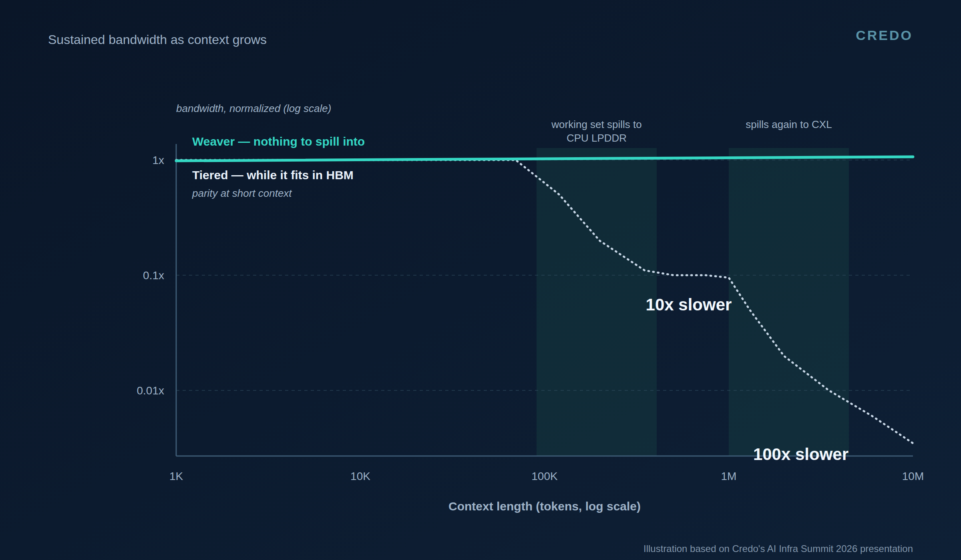
Credo 博客 2026-10-02 · 架构估算 · 右图为原文插图
KV 溢出后，decode 大约慢 10 倍，再溢到 CXL 大约慢 100 倍
同等 die edge 的规格对比
项目 | HBM4 | Weaver + LPDDR
边沿密度 | 约 2.0 TB/s/mm | 约 10× 并行 LPDDR
带宽 | 6.1 TB/s | 6.4 TB/s
容量 | 192 GB | 4.8 TB
封装 | 先进封装 | 有机基板，无 CoWoS
边沿：LPDDR5X 0.18，GDDR7 0.4，
HBM4 约 2.0，单位 TB/s/mm。
基板直连 LPDDR 大约 256 GB。
链路 250 mm，往返约 50 ns，含 FEC。
物理层约 0.75 pJ/bit。
余边约 10 mm 再挂 LPDDR6，
+1.5 TB、+3.7 TB/s。
加上 8 颗 HBM4：1.8 TB、25.7 TB/s。
KV 还在 HBM
溢到 CPU 侧 LPDDR
再溢到 CXL
1×
约 1/10
约 1/100
短上下文两条线重合。
Prefill 仍按计算受限。
Decode 每 token 重读 KV。
TPOT 约 ×10，吞吐约 ÷10。
同一条 decode 路径再放大。
TPOT 约 ×100，吞吐约 ÷100。
来源：credosemi.com 博客 Breaking the Memory Wall，2026-10-02。图为 sustained-vs-peak-bandwidth.svg。10 倍和 100 倍是博客对分层内存的估算。
Notes:
Blog: https://credosemi.com/blogs/breaking-the-memory-wall-how-omniconnect-decouples-memory-from-compute/
Figure file: https://credosemi.com/wp-content/uploads/sustained-vs-peak-bandwidth.svg
Decode is the memory-bound stage in the post. A 10x or 100x drop in sustained bandwidth stretches the per-token KV read by the same factor when that read sets the step time. The post does not publish a model benchmark.

